Slide 1
Tudástér – ahol hasznos a lógás
Bognár Csilla
Maties Monica
Tóth Tünde

Slide 2
Bevezetés
Egy általunk kreált webes alkalmazást szeretnénk bemutatni, ami amellett hogy vonzó és játékos lehet a diákoknak, nagyon hatékony és könnyen kezelhető a tanárok részére is.
Tanároknak
Diákoknak
lehetőséget nyújt arra, hogy újabb kérdéseket tegyenek fel;
használhassák korrepetálásra;
a tanulók eredményes munkáját figyelemmel kísérhetik;
támogatást nyújt egy – egy tananyag feldolgozásában;
hibájuk kijavításában;
a válaszok elérhetősége által láthatóvá válik számukra, mi az amit még nem sajátítottak el kellő képen;

Slide 3
Munkamegosztásunk
A feladatok megoldása a következőként nézett ki:
Mónika a C#-os alkalmazás létrehozását látta el;
Csilla a Back-end megalkotását tudhatta magáénak;
Tünde pedig a Front-end kialakításában és megálmodásában játszott jelentős szerepet.

Slide 4
A felület illusztrálása
A weboldal kialakítása
Az alkalmazás megjelenítése
Folyamatábra
összehangolt arculat;
egyszerűségre törekedtünk;
könnyen kezelhető;
átlátható menüpontokkal;
cél, hogy egyértelmű legyen;
könnyen kezelhető grafikus felület;
lágy színekkel
minden korosztályának egyértelmű legyen;
igyekeztünk minden bonyolult funkciót és megfogalmazást kerülni;
elemek megértéséhez szükséges, amelyeken végighalad a koncepciónk;
segít, hogy vizuálisan megpróbáljuk elképzelni;
jobban megértjük az egyes részeket, és elemeket, amelyeken keresztül kell menni, és amely által megvalósulhat a projekt;

Slide 5
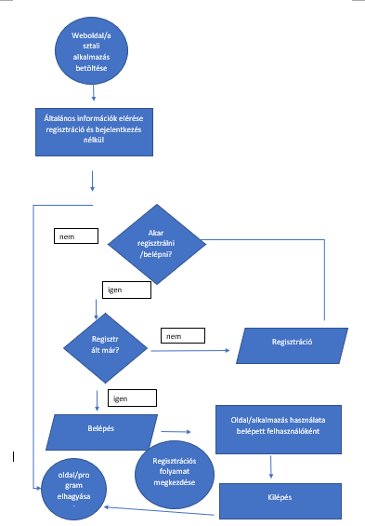
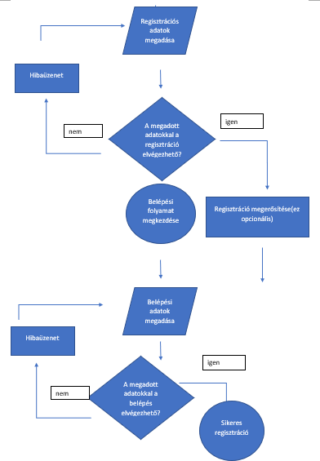
Folyamatábra

Slide 6
Háttérben működő funkciók
Adatbázis
Front-end
Beck-end
Alkalmazás

Slide 7
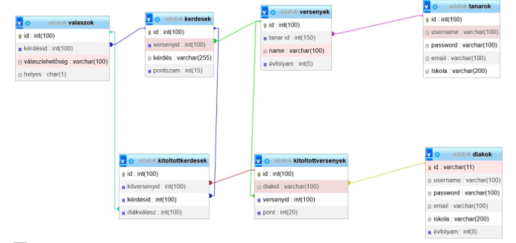
Adatbázis
,, Az adatbázis olyan számítógépen tárolt és rendezett adathalmaz, melynek elemei összetartoznak. Az adatbázisok célja, hogy az adatokat hosszútávon, tartósan lehessen tárolni, illetve, hogy a tartalma gyorsan kereshető legyen.”
Olyan relációs adatbázist hoztunk létre, amely rendelkezik:
egyeddel - adatok tárolását szolgálja
attribútummal - az egyedi tulajdonságokat foglalja össze
táblákkal - átjáróként kapcsolódnak egymáshoz
mezőkkel - egy – egy oszlopot jelent
rekordokkal - adatok tárolásához használt sorokat foglalja magába
A jobb oldali ábrán láthatók a főbb kapcsolatok:
7

Slide 8
Front-end
„A front-end a programoknak, weboldalaknak az a része, amelyik a felhasználóval közvetlenül kapcsolatban van. Feladata az adatok megjelenése, befogadása a felhasználó (vagy ritkábban egy másik rendszer) felől.”
React-ot alkalmaztuk - keretrendszerként
JavaScript-el - valósítottuk meg az interaktív weboldalunk létrehozását (a böngésző a forrás kódban szereplő nyelvet letölti, majd értelmezi és futtatja)
CSS - által hajtottuk végre a formázásokat (weboldal kinézetéért felel)

Slide 9
Back-end
,,A back-end a programoknak, weboldalaknak a hátsó, a felhasználó elől rejtett, a tényleges számításokat végző része. Feladata a front-end (a felhasználóval kapcsolatban lévő rész) felől érkező adatok feldolgozása, és az eredményeknek a front‑end felé történő visszajuttatása.”
Laravel keretrendszert alkalmaztuk amely:
egy nyílt forráskódú PHP rendszer
biztonságosan lehet vele dolgozni,
az adatok gond nélkül migrálhatóak

Slide 10
Alkalmazás
Visual Studio-t - fejlesztőkörnyezetet használtunk, ahol a grafikus tervező felület került kiválasztásra;
Windows Forms Application-t használtuk sablonként;
Toolbox segítésével, különböző komponenseket helyeztünk el az űrlapon;
Beállítottuk a szükséges tulajdonságokat, funkciókat és az eseményvezérlés elvét követtük a különböző műveletek során;
C# nyelvben alapvető input-output műveleteket végeztünk, használt változó típusokkal;
Definiáltunk konstansokat, függvényeket alkottunk és osztályokat hoztunk létre;
Ezen kifejezések a számítógép kiértékeli, az utasításokat végrehajtja majd az eredményeket felhasználja a precedencia elv mentén.
10

Slide 11
Használati útmutató
Jövőbeli kilátások
Felületek használatához egy alap szintű ismeretre van szükség.
Az alábbi programok telepítése javasolt: Visual Studio, PhpStorm, Xampp, React, Laravel.
A weboldal használható Windows és Mac általi IOS rendszerekben is.
Színesíthetjük más – más témakörökkel;
Képzések megtartásához, résztvevők tudásának a felmérése;
Tanórákon bevezetni akár mint játék a diákok számára;
Tovább lehetne fejleszteni telefonon használható alkalmazássá;
Bővíteni online chat felülettel;
Intézmények közötti versenyekre;

Slide 12
Köszönjük a figyelmet!
Bognár Csilla
Maties Monica
Tóth Tünde

